Slide 1
Proceso de Fusión por Absorción
EMASEO EP – EMGIRS EP
13 de Julio 2017

Slide 2
RESULTADOS
La definición de esta política está orientada a buscar el manejo integral de la cadena de recolección y tratamiento de desechos sólidos, lo cual refleja que desde el Direccionamiento Estratégico del Municipio de Quito, también se considera una visión integral de este servicio.
La fusión por absorción de EMASEO a EMGIRS, es la más beneficiosa a los intereses institucionales y aspectos financieros que persigue el Municipio del Distrito Metropolitano de Quito, concordante a la propuesta presentada por la consultora PWC, en consideración a los objetivos y lineamientos del PMDYOT, realizada de acuerdo a un enfoque metodológico que parte desde:
Análisis de competencias
Base legal
Alineación estratégica
Mejores prácticas
Análisis e identificación de la cadena de valor
Mapa de procesos

Slide 3
Antecedentes
Plan Metropolitano de Desarrollo y Ordenamiento Territorial
Plan Maestro de Gestión Integral de Residuos Sólidos
Plan Ambiental del DMQ
Consultoría PWC – Secretaria General de Planificación (2015-2016)
Consultoría PWC – EMASEO Y EMGIRS (Convenio de Asociatividad) – 2016
Informe Favorable Procuraduría Metropolitana
Informe Favorable Secretaria de Ambiente
Informe Favorable Secretaría General de Planificación
Autorización Señor Alcalde (Oficio No. 165-GG-2017)
Disposición Transitoria Cuarta – ORDENANZA 175

Slide 4
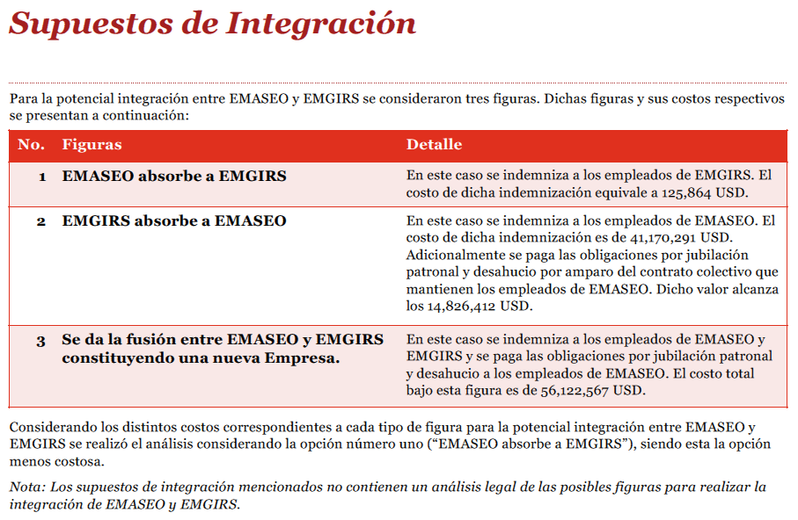
Consultoría PWC - 19/09/2016

Slide 5
Consultoría PWC – Septiembre de 2016

Slide 6
ORDENANZA 175
Disposición Transitoria Cuarta.-
“En el plazo máximo de noventa (90) días, se iniciarán todas las acciones legales, administrativas y financieras que sean del caso, tendientes a la fusión entre la EMASEO EP y la EMGIRS EP; con lo cual, la GIRS se ejecutará a través de una sola organización empresarial pública. Hasta que este proceso se consolide, los ingresos provenientes de la recaudación de la Tasa de Gestión Integral de Residuos Sólidos, continuarán distribuyéndose de la siguiente manera: 81% para la EMASEO EP y 19% para la EMGIRS EP”.

Slide 7
LEY ORGÁNICA DE EMPRESAS PÚBLICAS
ATRIBUCIONES DEL DIRECTORIO:
Artículo 9.-
12. Resolver y aprobar la fusión, escisión o liquidación de la empresa pública.

Slide 8
Fusión por Absorción
EMASEO EP absorbe a EMGIRS EP mediante una fusión por absorción.
EMGIRS se disuelve.
EMASEO EP (nueva) = EMASEO EP + EMGIRS EP.
EMGIRS EP, mediante un proceso planificado, en los ámbitos: legal, administrativo y financiero, transfiere sus activos y pasivos a EMASEO EP.
Nueva organización empresarial provee servicios públicos inherentes a la Gestión Integral de Residuos Sólidos.

Slide 9
Qué se busca con este proceso
Economías de Escala
Eficiencia Operativa de la GIRS
Eliminación de Ineficiencias
Consolidación Financiera Empresarial
Combinación de recursos complementarios
Fortalecimiento como sujeto de crédito
Administrar y controlar la cadena de valor de la Gestión Integral de Residuos Sólidos.

Slide 10
DESIGNACIONES PARA EL PROCESO DE FUSIÓN (1/2)
COMITÉ EJECUTIVO.-
Secretario General de Planificación
Administrador General
Secretaria de Ambiente
Gerente General de EMASEO EP
Gerente General de EMGIRS EP
COMISIÓN TÉCNICA DESIGNADA PARA EL PROCESO DE FUSIÓN.- Delegados institucionales de cada una de las siguientes áreas:
Planificación (Coordinador de la Comisión Técnica)
Operaciones y Maquinaria
Jurídico
Financiero
Administrativo y Talento Humano

Slide 11
DESIGNACIONES PARA EL PROCESO DE FUSIÓN (2/2)
SUBCOMISIONES TÉCNICAS DE APOYO:
Gestión de Planificación, Seguimiento, Proyectos y Procesos.
Gestión de Operación de los Servicios (Cadena de Valor GIRS).
Gestión de Servicios de Mantenimiento de Maquinaria y Equipo.
Gestión Administrativa.
Gestión Financiera.
Gestión del Talento Humano.
Gestión Jurídica y de Patrocinio.
Gestión de Contrataciones.
Gestión Ambiental.
Gestión de TICs.
Gestión de Comunicación Institucional.
Gestión de Comercialización
Gestión de Secretaría General.

Slide 12
MACRO – CRONOGRAMA: PROCESO DE FUSIÓN EMPRESAS
ACTIVIDAD | PRODUCTO
Aprobación Concejo M. Q. | Ordenanza 175 - Sancionada
Puesta en marcha proceso | Aprobación proceso, conformación Comité, designaciones y tiempos de ejecución.
Sesión Ordinaria - Directorios Individuales de EMASEO EP y EMGIRS EP | Aprobación inicio del proceso de fusión de las dos empresas
Competencias, Formulación de la Planificación Estratégica y Operativa, Proyectos, Inversiones, Procesos, Estructura Empresarial | Matriz de Competencias, Modelo de Gestión, Plan Estratégico Cuatrianual, PPI, POA, Proyectos, Procesos Internos, Estructura Organizacional
Análisis, estructura y dimensionamiento de los Servicios Integrales y su Operación | Estructura, alcance y dimensionamiento de los servicios de la GIRS
Análisis e instrumentación Legal | Ordenanza de Constitución, Reglamentos Internos, Base Legal para la gestión
Análisis, actualización y gestión Ambiental | Licencia Ambiental Unificada – cobertura total para servicios de la GIRS – Sigue proceso MAE
Análisis y consolidación Financiera | Estado de Situación Financiera y de Resultados Consolidado (A, P, Pt, I, E, S/D) – Al 30-09-2017
Análisis y consolidación Administrativa | Inventario de Bienes Muebles, Inmuebles, Repuestos y Sujetos a Control Administrativo
Análisis y dimensionamiento del Talento Humano | Plan de Desarrollo del Talento Humano y Definición del Personal Operativo, Administrativo y Pasivo Laboral
Estructura Funcional y de Posición (cargos / personas) | Reglamento Orgánico Funcional y Manual de Valoración y Clasificación de Puestos
Análisis y Consolidación COMISIÓN TÉCNICA | Informe Consolidado – Productos Revisados
Presentación al Señor Alcalde – COMITÉ EJECUTIVO | Informe Ejecutivo – Resultados del Proceso

Slide 13
PROCESO DE FUSIÓN EMPRESAS
ACTIVIDAD | PRODUCTO
Directorio Conjunto EMASEO – EMGIRS (Primera Reunión). | Informe Favorable con recomendaciones
Directorio Conjunto EMASEO – EMGIRS (Segunda Reunión). | Informe Favorable Definitivo
Entrega Formal de la Propuesta de Fusión Consensuada a la Alcaldía | Expediente completo
Entrega Formal de la Propuesta de Fusión Consensuada a la Comisión de Ambiente del Concejo Metropolitano de Quito | Expediente completo
Análisis de la Comisión de Ambiente del Concejo Metropolitano de Quito | Informe Favorable de la Comisión
Primer Debate del Concejo Metropolitano de Quito | Informe Favorable con recomendaciones
Segundo Debate del Concejo Metropolitano de Quito | Aprobación Definitiva de la Fusión
Sanción de la Ordenanza de Creación de la nueva empresa fusionada | Ordenanza Sancionada por Alcaldía
Directorio de la nueva empresa fusionada (sesión extraordinaria) | Posesión nuevo Directorio y nombramiento del Gerente General
INICIO DE FUNCIONES NUEVA EMPRESA FUSIONADA | NUEVA EMPRESA DE GIRS EN FUNCIONES

Slide 14
HITOS: PROCESO DE FUSIÓN EMPRESAS
ACTIVIDAD | PRODUCTO
Aprobación Concejo M. Q. | Ordenanza 175 - Sancionada
INICIO DE FUNCIONES NUEVA EMPRESA FUSIONADA | NUEVA EMPRESA DE GIRS EN FUNCIONES
Análisis, consolidación, documentación, informes y propuestas institucionales por áreas de gestión | Informe Ejecutivo –Resultados del Proceso
Presentación al Señor Alcalde COMITÉ EJECUTIVO | Informe Ejecutivo – Resultados del Proceso
Directorio Conjunto EMASEO – EMGIRS | Informe Favorable Definitivo
Comisión de Ambiente del Concejo Metropolitano | Informe Favorable
Primero y Segundo Debate Concejo Metropolitano | Aprobación Ordenanza de Fusión
Directorio de la empresa fusionada | Posesión nuevo Directorio y nombramiento del Gerente General

